Slide 1

웹앱
프로젝트
최종 보고서
SS
박지훈
유현빈
이종욱

Slide 2
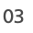

PROJECT TIME TABLE
웹앱 프로젝트 계획
게시판, 서버 및 DB구축
기능 리스트
자유게시판
질문/답변 게시판
스터디 그룹 게시판
스터디 모집 글
전체 채팅방, 스터디 그룹 채팅방
공유 자료 업/다운로드
서버 및 DB
우분투서버 18.04
MariaDB을 사용할 예정
개발환경
개발 서버: 이클립스 Web Developers
웹서버: 적용하기 위해 WAR 파일로 배포
.

Slide 3
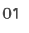
웹앱 프로젝트 타임테이블
2학기 TIME TABLE (웹앱) | 1~3주차 9월 1 ~ 21 | 4주차 9월 22일~ | 5주차 9월 29일~ | 6주차 10월 6일~ | 7주차 10월 13일~ | 8주차 10월 20일~ | 9주차 10월 27일~ | 10주차 11월 3일~ | 11주차 11월 10일~ | 12주차 11월 17일~ | 13주차 11월 24일~
기능 리스트업 및 게시판 틀 구축
DB 구축 및 연동 / 자유 게시판
질문/답변 게시판 + 파일 업/다운, 전체 채팅방
스터디 그룹 게시판(모집글, 인원모집)
스터디 그룹(그룹별 채팅방 설계)
운영 서버 WAR 파일 배포 및 최종 테스트

Slide 4

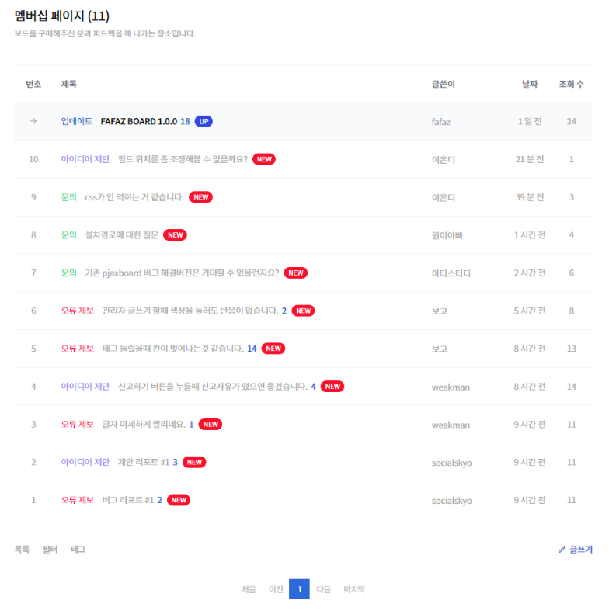
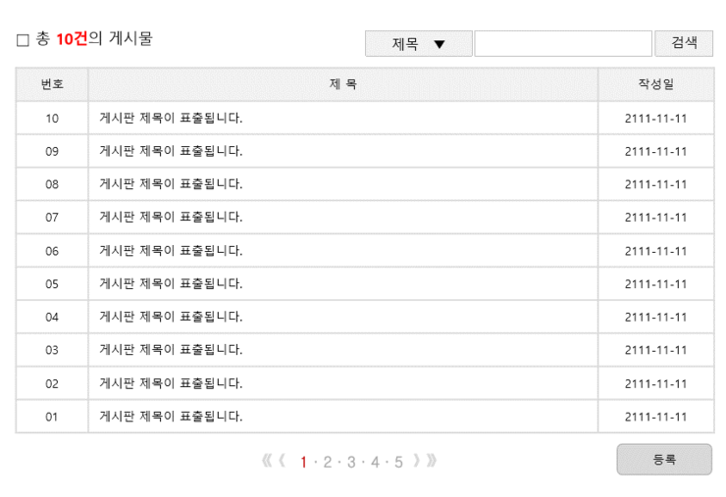
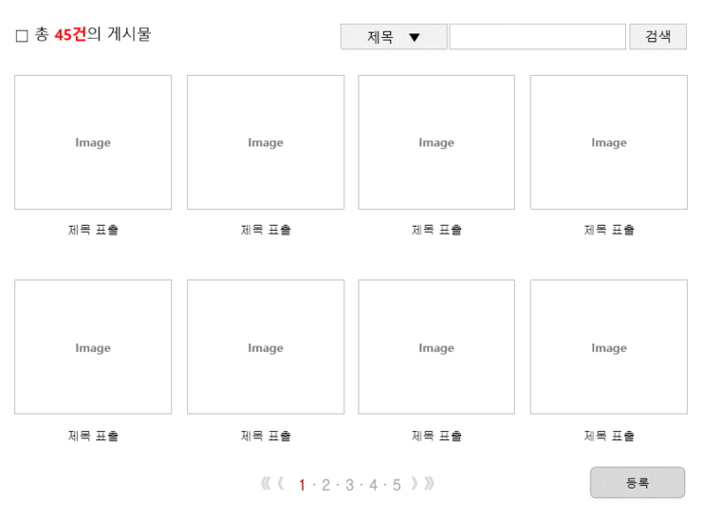
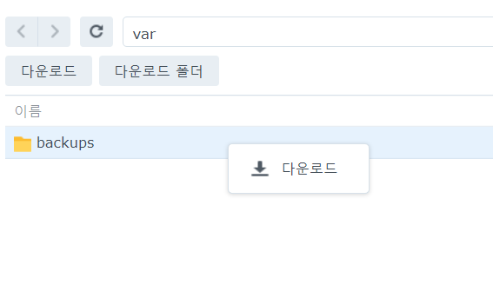
게시판 구성 초안

Slide 5
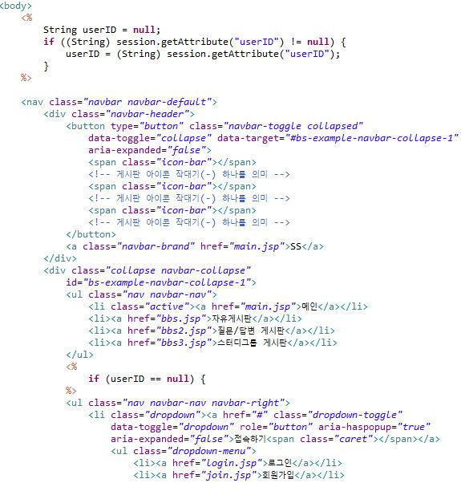
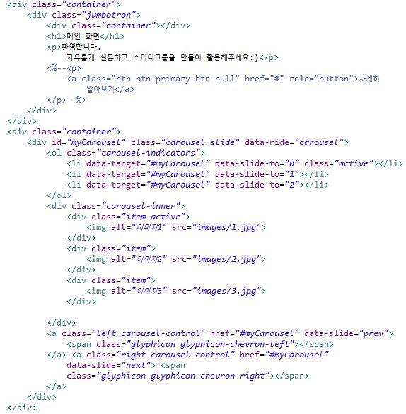
전체적인 게시판 틀 구성
(코드)

Slide 6
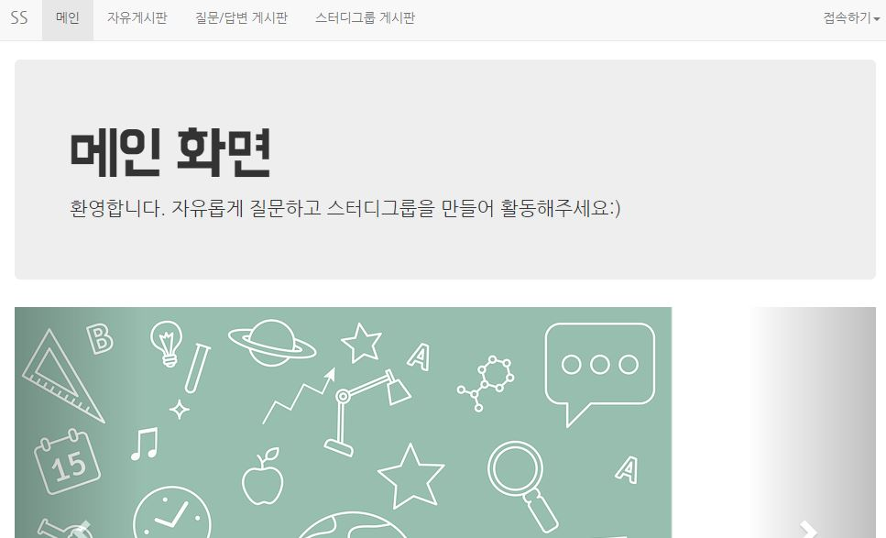
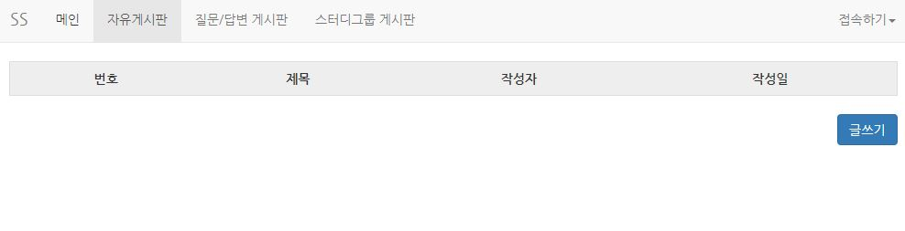
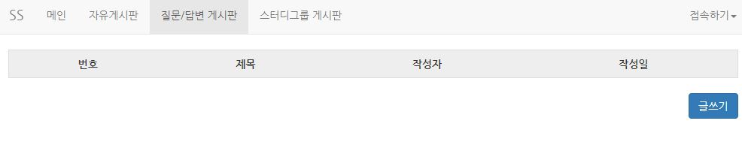
전체적인 게시판 틀 구성
(실행화면)
main.jsp로 메인화면 구성

Slide 7
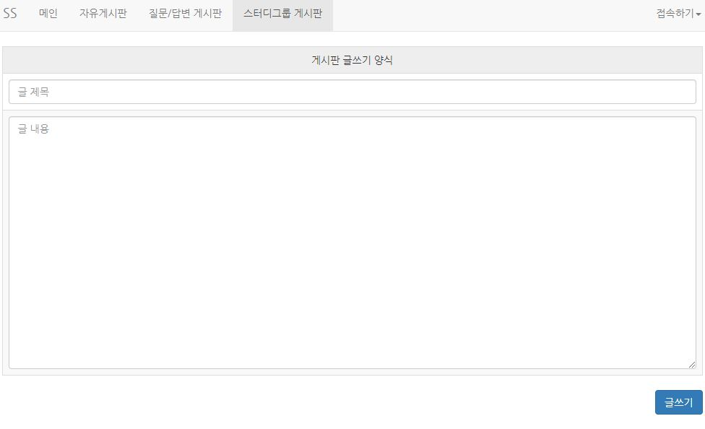
전체적인 게시판 틀 구성
(실행화면)

Slide 8
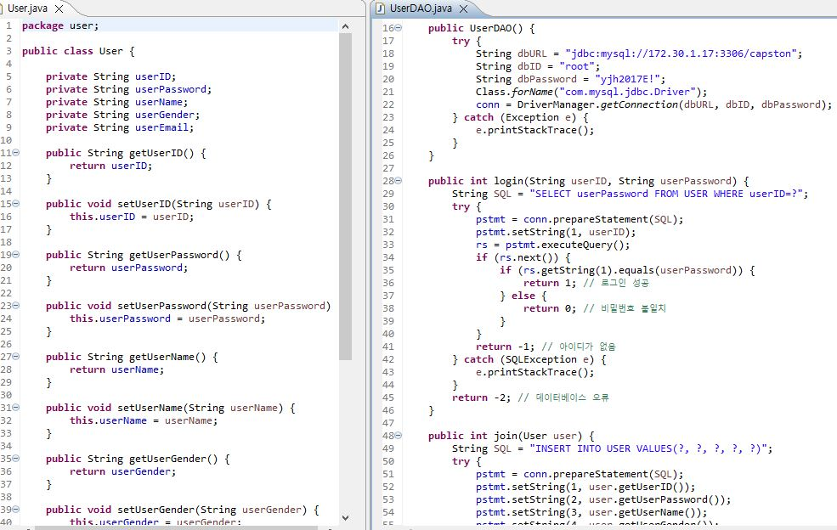
회원가입 및 게시판 글 작성 (회원가입 유저 DB 연동코드)

Slide 9
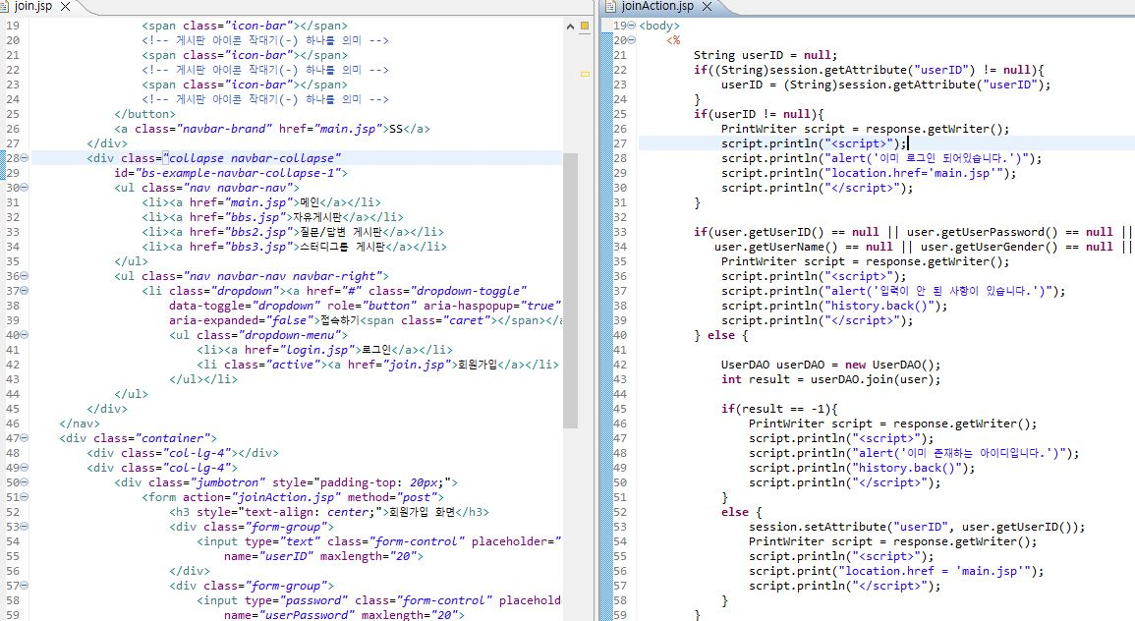
회원가입 및 게시판 글 작성 (회원가입 jsp)

Slide 10
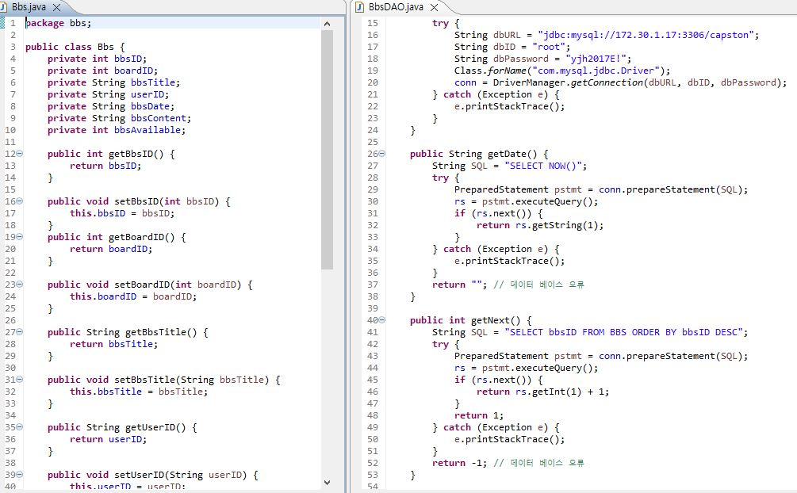
회원가입 및 게시판 글 작성 (회원가입 유저 DB 연동코드)

Slide 11
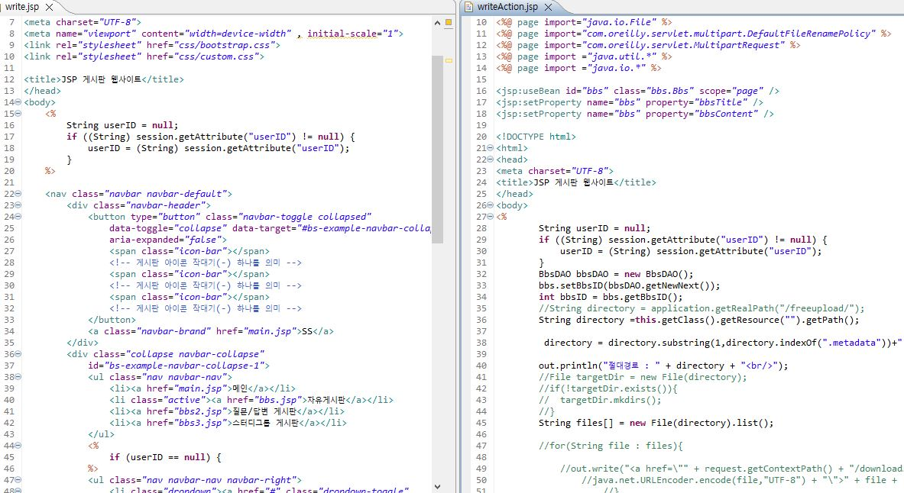
회원가입 및 게시판 글 작성 (글 작성 jsp)

Slide 12
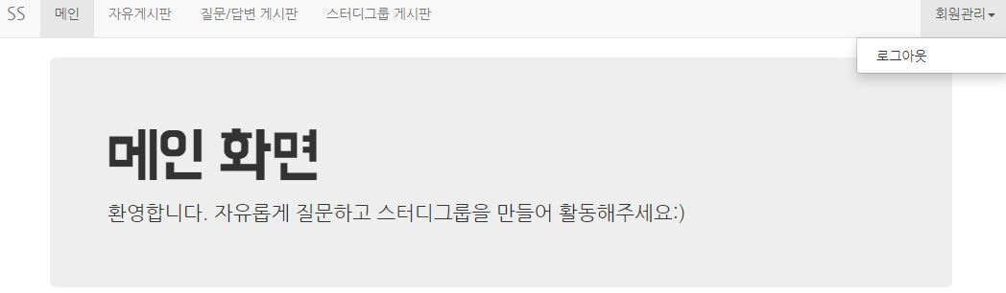
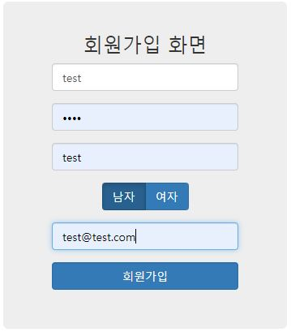
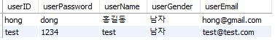
회원가입 및 게시판 글 작성 (회원가입 실행화면)
메인화면 회원관리 탭에서 회원가입 또는 비로그인 후 게시글 작성시 회원가입(join.jsp)로 이동
회원가입 후 DB에 들어간 정보

Slide 13
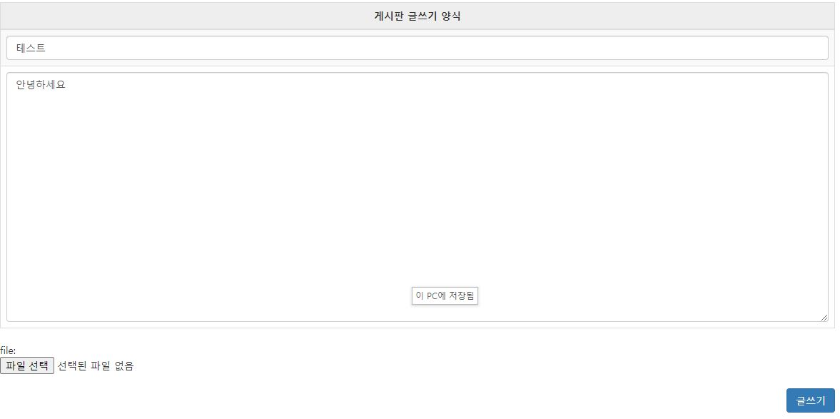

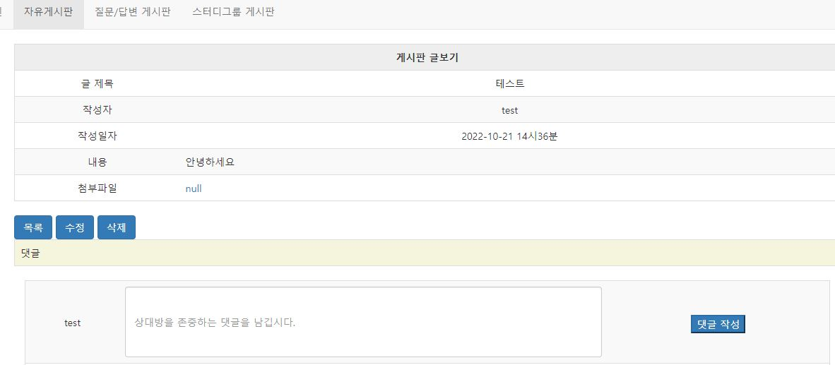

회원가입 및 게시판 글 작성 (글 작성 실행화면)
각 게시판에서 내용입력 후 글쓰기 버튼을 누르면 writeAction.jsp를 거쳐서 게시글 작성 완료
DB에 입력한 정보 및 작성자 ID, 시간이 들어간 모습

Slide 14
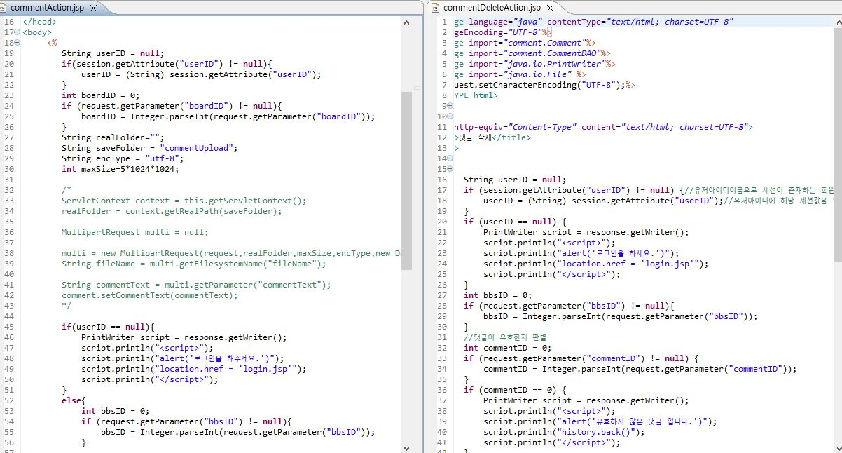
각 게시판에 댓글기능 활성화 (관련 jsp코드)
댓글 작성(commentAction), 삭제(deleteAction)

Slide 15
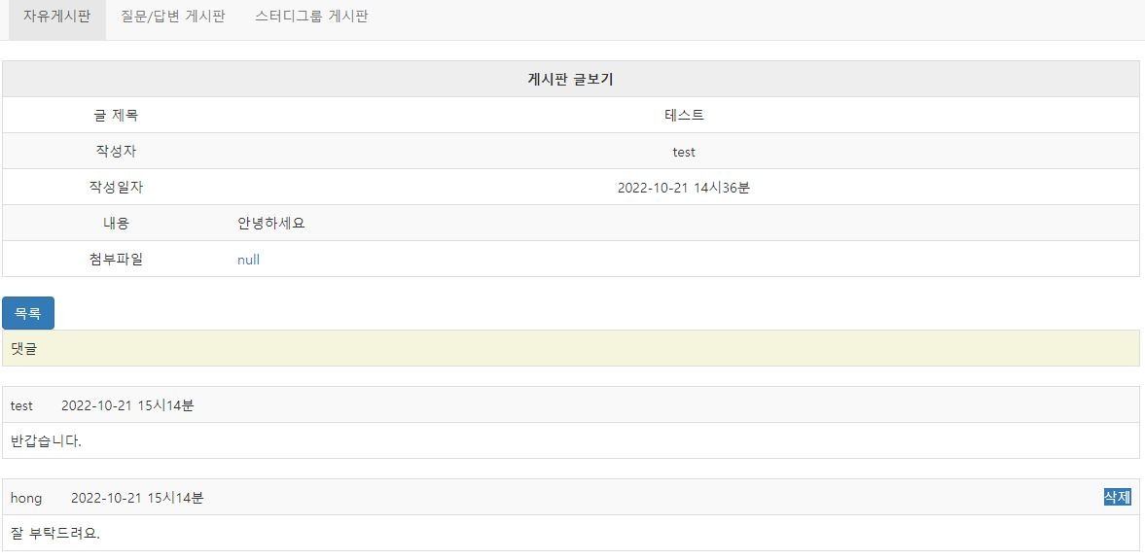
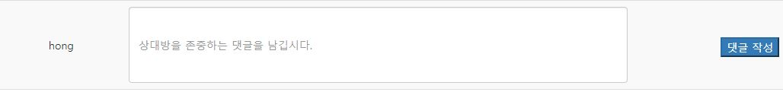
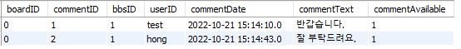
각 게시판에 댓글기능 활성화 (실행화면)
로그인이 된 상태에서 게시판 글에 나오는 댓글 창에서 입력
입력한 댓글이 DB에 들어간 모습

Slide 16
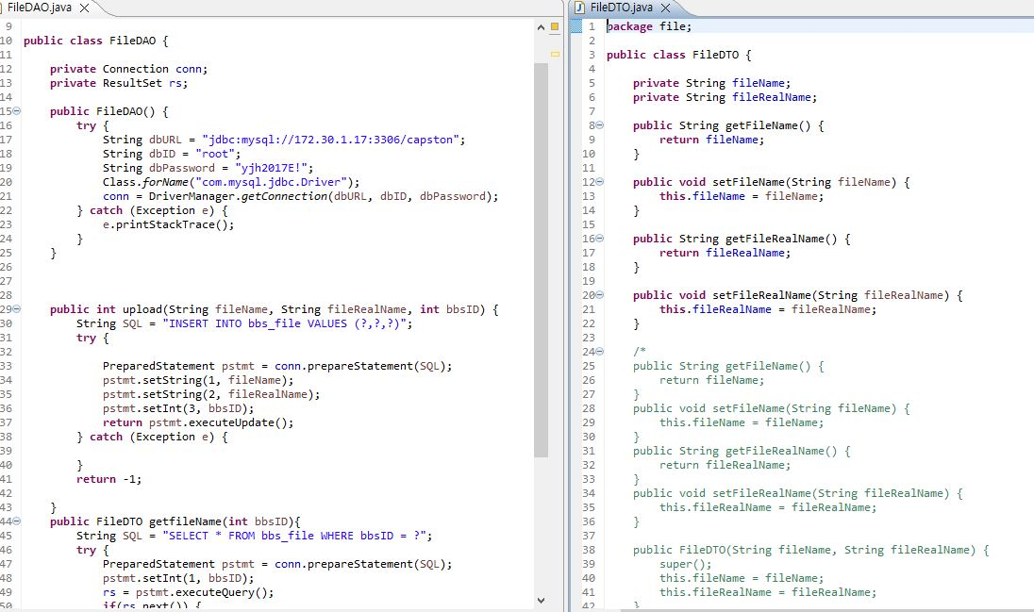
게시글 작성시 파일 업/다운로드 (DB 연동코드)

Slide 17
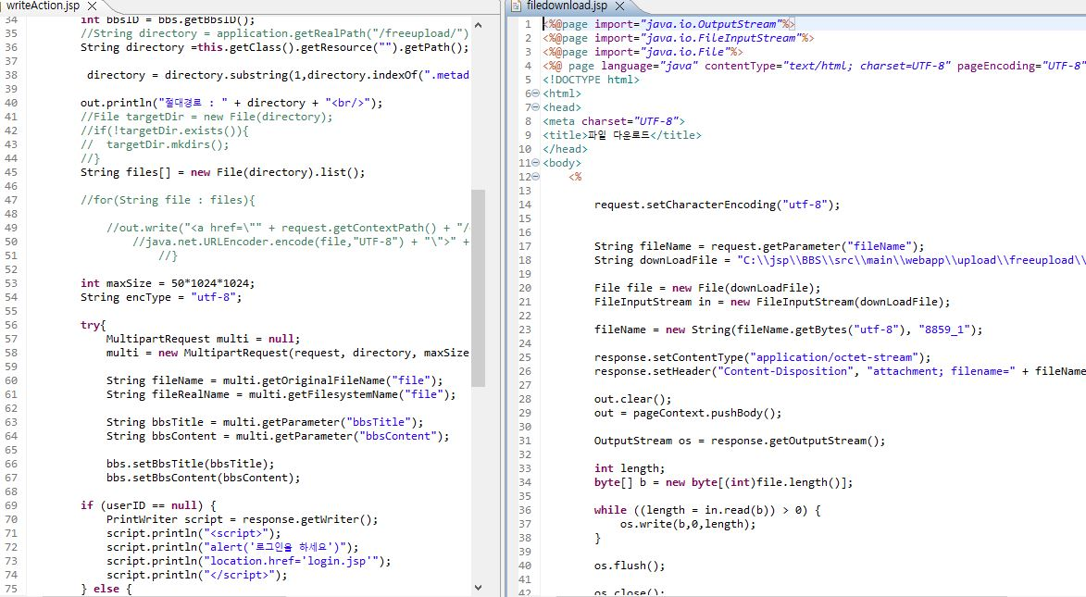
게시글 작성시 파일 업/다운로드 (jsp코드)
파일을 첨부해서 올리기 위해 writeAction에 파일을 업로드 할 수 있도록 추가하고 다운로드를 위한 filedownload.jsp코드

Slide 18
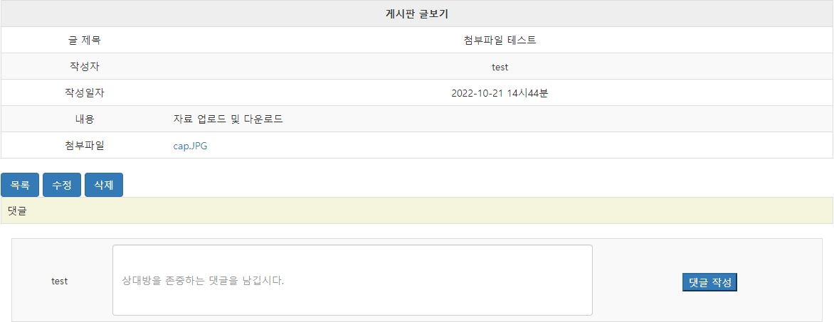
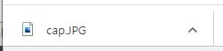
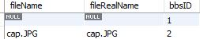
게시글 작성시 파일 업/다운로드 (실행화면)
업로드된 파일을 클릭하면 다운로드가 되는 모습
업로드시 DB에 들어간 모습
(중복된 이름을 방지하기 위해서 Name과 RealName을 구분했다.)

Slide 19
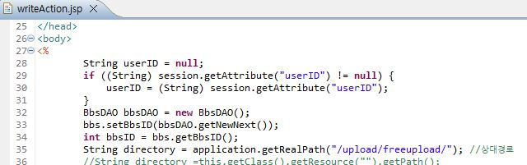
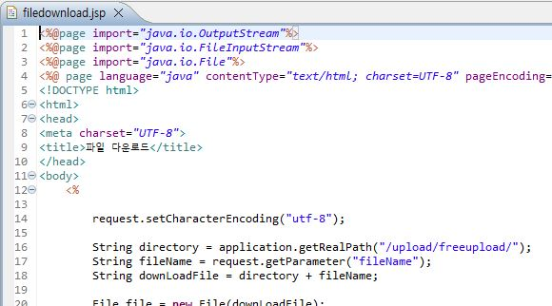
파일 업로드 상대경로 지정
이어서 제작중입니다.

Slide 20

감사합니다.

